Slide 1
Footprinting
Vu Xuan Loc

Slide 2

Các vấn đề chính
Các giai đoạn Ethical Hacking
Tổng quan về Footprinting
Thuật ngữ trong Footprinting
Các mối đe dọa từ Footprinting
Tiến trình Footprinting

Slide 3
Các giai đoạn Ethical Hacking
Các giai đoạn Ethical Hacking
Lần vết (Footprinting)
Thông tin thu thập :
- Dải IP
- Không gian tên
- Thông tin nhân viên
- Số điện thoại
- Thông tin cơ sở
- Thông tin công việc
Tổng quan về Footprinting
Quét
(Scanning)
Thuật ngữ trong Footprinting
Liệt kê
(Enumeration)
Các mối đe dọa từ Footprinting
Tấn công hệ thống
(System Hacking)
Tiến trình Footprinting

Slide 4
Các giai đoạn Ethical Hacking
Các giai đoạn Ethical Hacking
Lần vết
(Footprinting)
Công cụ :
- Ping
- Ping sweep
- Port scan
- Tracert
Tổng quan về Footprinting
Quét
(Scanning)
Thuật ngữ trong Footprinting
Liệt kê
(Enumeration)
Các mối đe dọa từ Footprinting
Tấn công hệ thống
(System Hacking)
Tiến trình Footprinting

Slide 5
Các giai đoạn Ethical Hacking
Thông tin thu thập :
- Username
- Group
- Password
- Thiết bị
- Lớp mạng
- Giao thức
- Dữ liệu máy chủ
- Dịch vụ
Các giai đoạn Ethical Hacking
Lần vết
(Footprinting)
Tổng quan về Footprinting
Quét
(Scanning)
Thuật ngữ trong Footprinting
Liệt kê
(Enumeration)
Các mối đe dọa từ Footprinting
Tấn công hệ thống
(System Hacking)
Tiến trình Footprinting

Slide 6
Tổng quan về Footprinting
Các giai đoạn Ethical Hacking
Footprinting là gì ?
Tổng quan về Footprinting
Tại sao phải Footprinting ?
Thuật ngữ trong Footprinting
Các mối đe dọa từ Footprinting
Mục đích của Footprinting ?
Tiến trình Footprinting

Slide 7
Footprinting là gì ?
- Footprinting là quá trình phát hiện và thu thập thông tin về một mục tiêu mạng và các môi trường của nó.
- Tìm kiếm thông tin, sau đó phân tích nó và tìm ra các điểm yếu hoặc các lỗ hổng tiềm ẩn.
- 90% thời gian tìm kiếm thông tin, 10% thời gian thực hiện tấn công.

Slide 8

Footprinting là gì ?
Các bước Footprinting để đảm bảo thu thập thông tin thích hợp:
1. Thu thập các thông tin công khai về mục tiêu (vd. host, network)
2. Xác định OS đang được sử dụng, web server, ...
3. Thực hiện các truy vấn như Whois, DNS, mạng và các truy vấn tổ chức
4. Xác định vị trí hiện tại, các lỗ hổng tiềm ẩn hoặc có thể khai thác

Slide 9

Tại sao phải Footprinting ?
Tìm ra được những cách dễ nhất để vượt qua được vấn đề an ninh.
Mong muốn :
- Tình hình an ninh của tổ chức và biết được những nơi có các sơ hở tiềm ẩn
- Chi tiết về lượng thông tin tối đa có thể có về mục tiêu
- Sơ đồ mạng của hệ thống

Slide 10

Mục đích của quá trình Footprinting ?
Danh sách thông tin cần tìm kiếm
- Thông tin mạng
- Thông tin hệ điều hành
- Thông tin tổ chức (CEO, nhân viên, văn phòng)
- Số điện thoại liên lạc, email
- Khối mạng
- Các dịch vụ mạng
- Các ứng dụng, dữ liệu ứng dụng web và thông tin cấu hình
- Kiến trúc hệ thống
- Hệ thống phát hiện và ngăn chặn xâm nhập (IDS/IPS)
- Tên nhân viên
- Kinh nghiệm làm việc

Slide 11

Mục đích của quá trình Footprinting ?
Thông tin mạng :
- Tên miền
- Thông tin tên miền nội bộ
- Địa chỉ IP của hệ thống
- Website giả mạo hoặc không được giám sát
- Hệ thống phát hiện và ngăn chặn xâm nhập cũng như là dữ liệu cấu hình
- Số điện thoại, bao gồm cả giao thức tương tự và thoại qua Internet (VoIP)
- Trang cá nhân
- Các service UDP/TCP đang chạy
- Cơ chế điều khiển truy cập (bao gồm Firewall, ACL)
- Thông tin VPN
- Cơ chế và hệ thống xác thực

Slide 12

Mục đích của quá trình Footprinting ?
Thông tin hệ điều hành
- Thông tin và tên người dùng, nhóm người dùng
- Phiên bản hệ điều hành
- Kiến trúc hệ thống
- Dữ liệu hệ thống từ xa
- Tên hệ thống
- Password

Slide 13

Mục đích của quá trình Footprinting ?
Thông tin tổ chức
- Chi tiết về nhân viên
- Website của tổ chức
- Giám đốc công ty
- Địa điểm cụ thể
- Địa chỉ và số điện thoại
- Các chú thích trong mã nguồn HTML
- Chính sách bảo mật được thực thi
- Các Web server có liên quan đến tổ chức
- Nền tảng của tổ chức
- Bài báo, thông cáo báo chí

Slide 14
Các thuật ngữ trong Footprinting
Các giai đoạn Ethical Hacking
Thu thập thông tin chủ động
(Active Information Gathering)
Tổng quan về Footprinting
Thu thập thông tin thụ động
(Passive Information Gathering)
Thuật ngữ trong Footprinting
Lần vết theo bí danh
(Pseudonymous Footprinting)
Các mối đe dọa từ Footprinting
Dấu vết trên Internet
(Internet Footprinting)
Tiến trình Footprinting

Slide 15
Các mối đe dọa từ Footprinting
Các giai đoạn Ethical Hacking
Kỹ nghệ xã hội
(Social Engineering)
Tổng quan về Footprinting
Tấn công mạng và hệ thống (Network and System Attacks)
Thuật ngữ trong Footprinting
Rò rỉ thông tin
(Information Leakage)
Mất tính riêng tư
(Privacy Loss)
Các mối đe dọa từ Footprinting
Tổn hại doanh thu
(Revenue Loss)
Tiến trình Footprinting

Slide 16






Sử dụng các công cụ tìm kiếm

Slide 17
Google Hacking
- cache : hiển thị phiên bản trang web được lưu trữ ở Google cache
cache:<website name>
- link : tìm kiếm trang web chứa link xác định
link:<website name>
- related: liệt kê các trang web tương tự trang web được xác định
related:<website name>
- info : thông tin hiện tại về trang web
info:<website name>
- site : giới hạn kết quả tìm kiếm theo bởi domain
<keyword> site:<website name>
- allintitle : trả về các trang với từ khóa xác định trong title
allintitle:<keywords>
- allinurl : trả về kết quả tìm kiếm theo bởi các từ khóa trong URL
allinurl:<keywords>

Slide 18
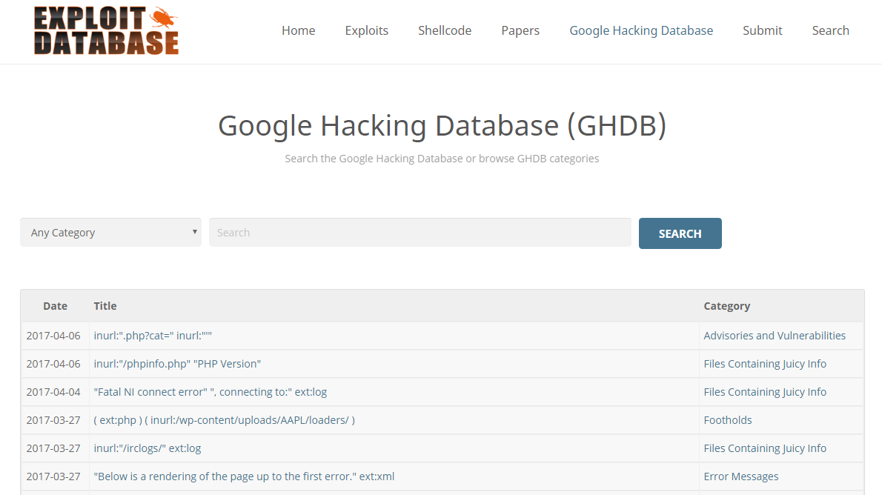
Google Hacking Database
https://www.exploit-db.com/google-hacking-database/
Ví dụ :
site:www.oneluxstudio.com intext:DB_PASSWORD ext:env

Slide 19
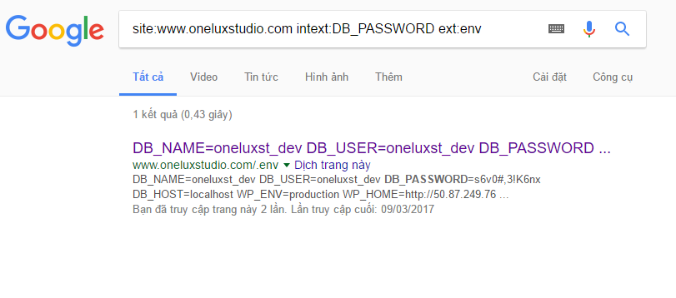
Google Hacking Database

Slide 20

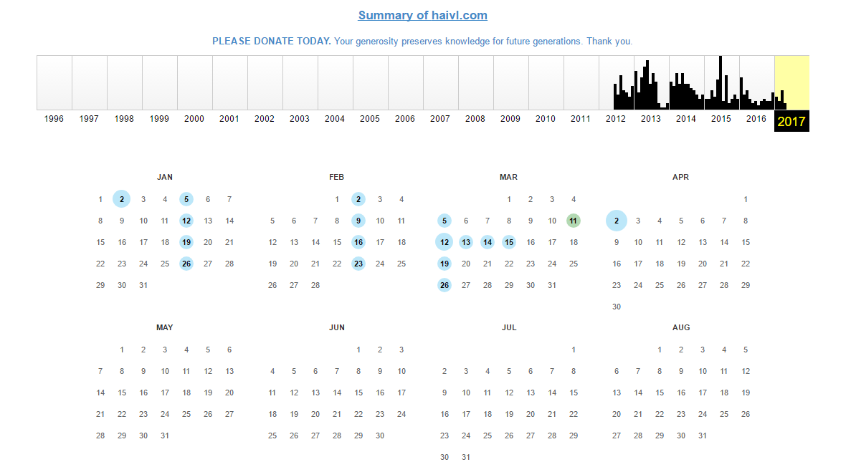
Wayback Machine
https://archive.org

Slide 21

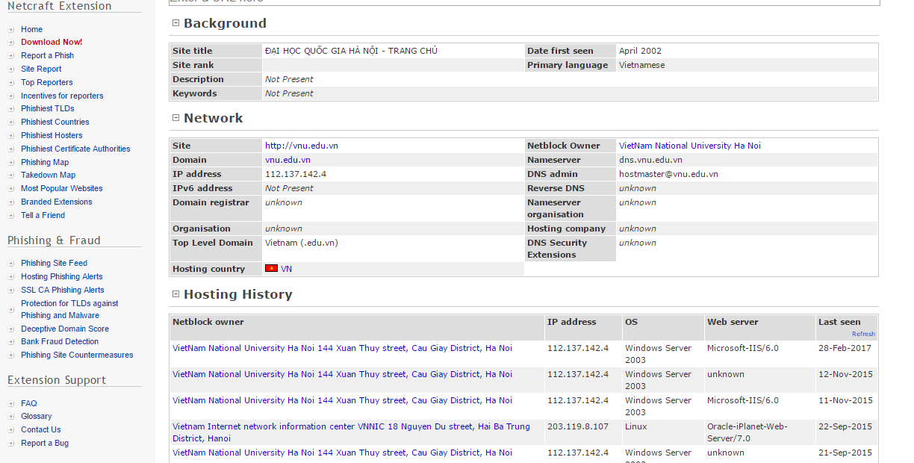
Netcraft
https://www.netcraft.com/

Slide 22
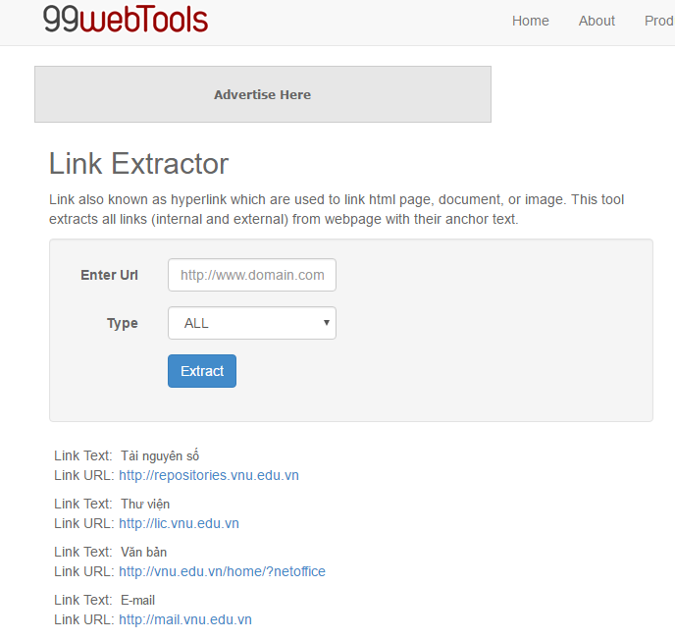
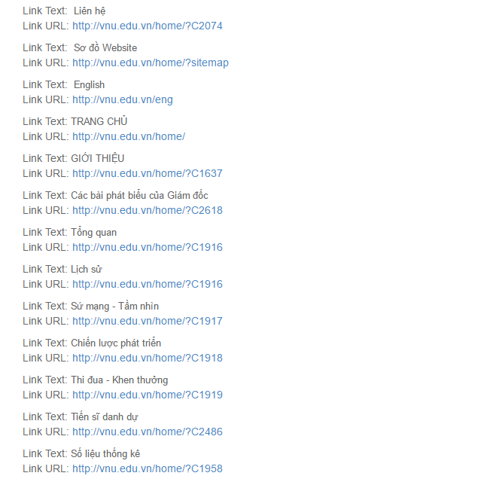
Link Extractor
http://99webtools.com/link-extractor.php
http://www.webtoolhub.com/tn561364-link-extractor.aspx

Slide 23

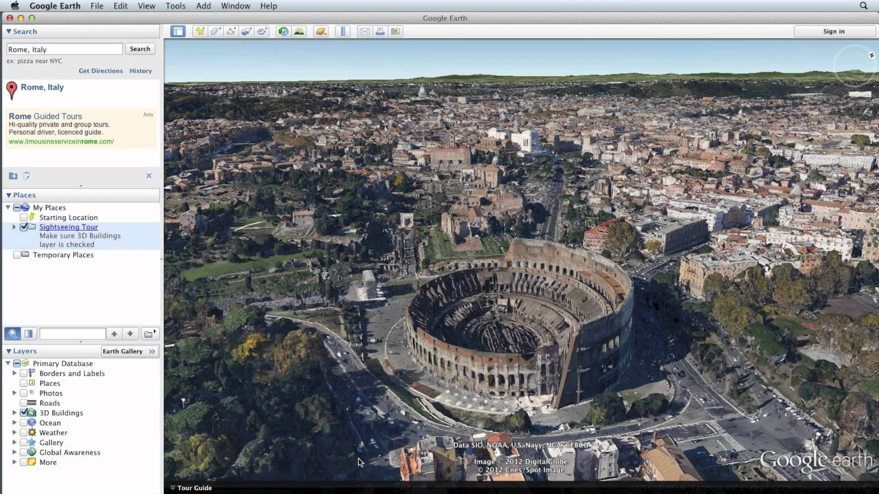
Vị trí địa lý
Google Earth

Slide 24

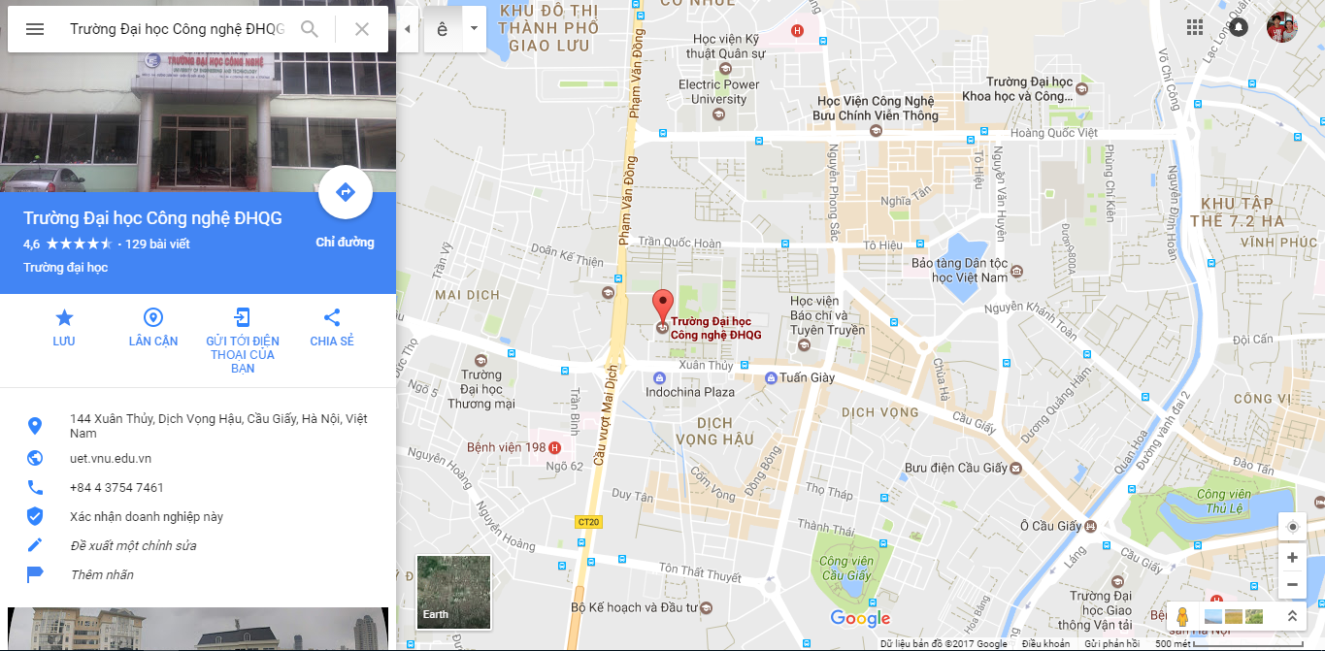
Vị trí địa lý
Google Maps

Slide 25
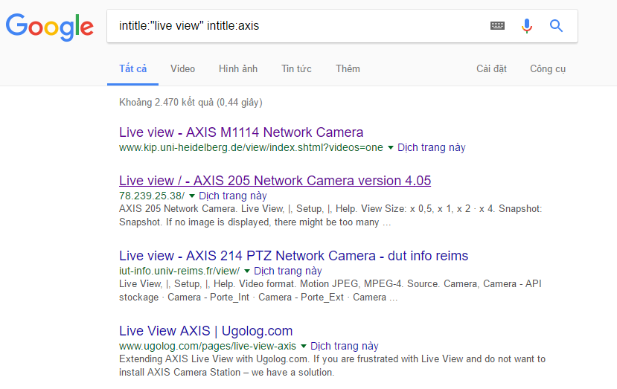
Vị trí địa lý
Webcam

Slide 26
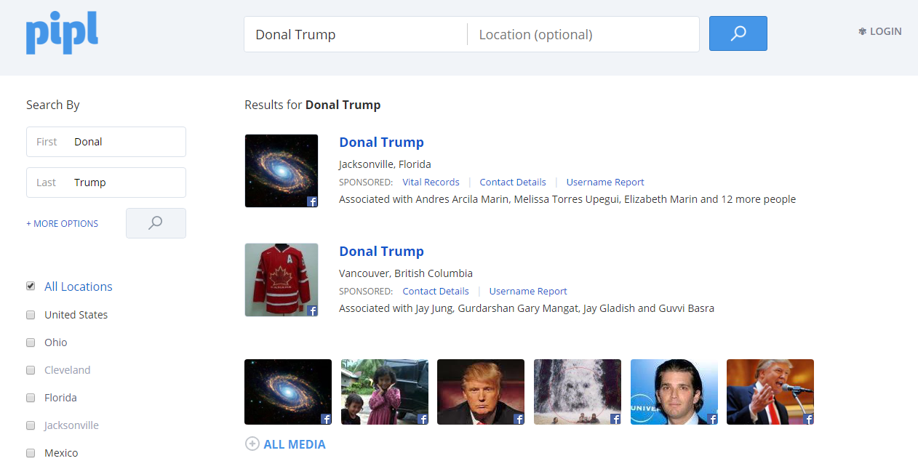
Vị trí địa lý
Website tìm kiếm người
Một số trang web cung cấp chức năng tìm kiếm thông tin về một người nào đó, ví dụ như : Spokeo, ZabaSearch, Wink, Intelius, Pipl, …

Slide 27
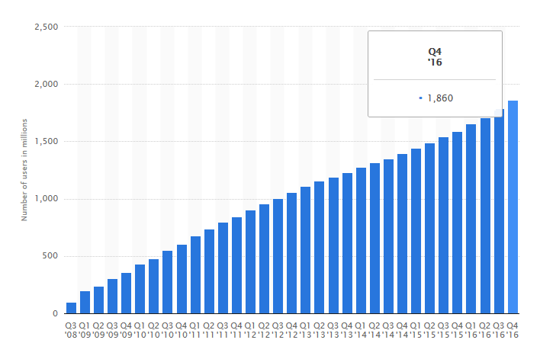
Mạng xã hội

Slide 28







Mạng xã hội

Slide 29
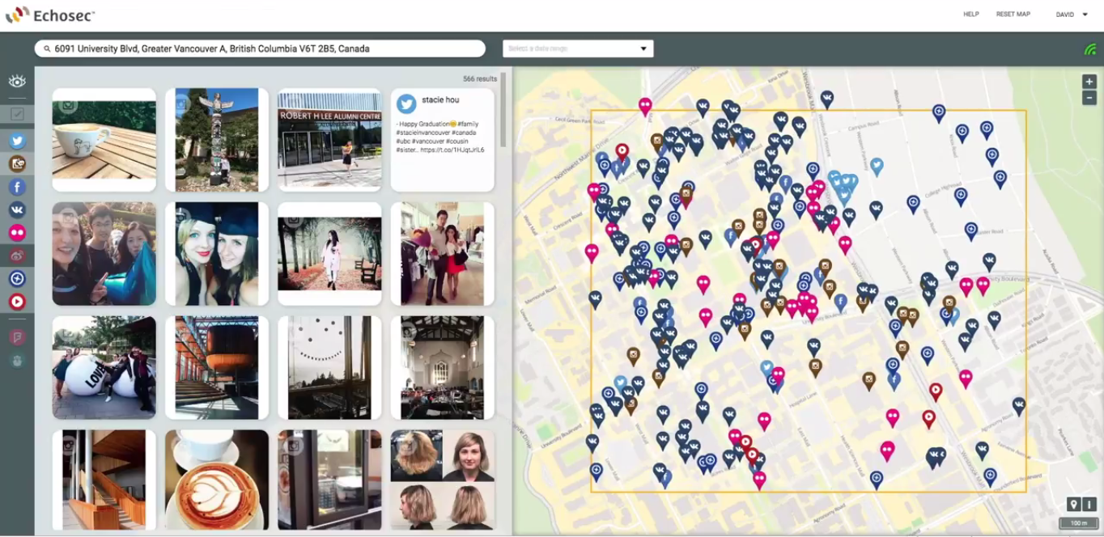
Echosec
https://www.echosec.net

Slide 30

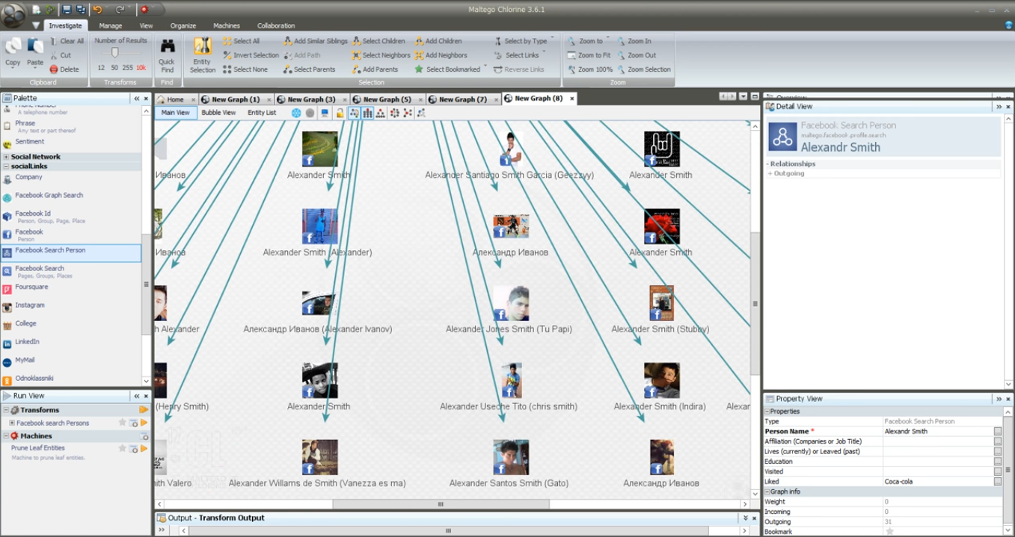
Maltego
https://www.paterva.com
Maltego là một chương trình dùng để xác định các mối quan hệ giữa người với người, nhóm người, công ty, tổ chức, trang web, cơ sở hạ tầng, documents, files, ...

Slide 31



Dịch vụ tài chính
http://finance.yahoo.com
https://www.google.com/finance
http://www.cnbc.com

Slide 32

Trang việc làm
Cần chú ý tới các thông tin :
- Yêu cầu công việc, kinh nghiệm
- Hồ sơ nhân viên
- Thông tin phần cứng
- Thông tin phần mềm
Một số công cụ tìm kiếm có chức năng đưa ra cảnh báo khi có một sự kiện nào đó xảy ra
Google, Yahoo!

Slide 33
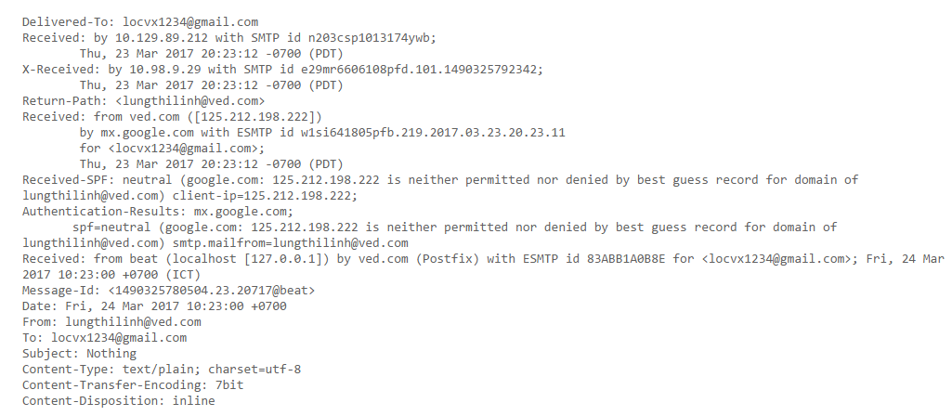
Email
Email header

Slide 34

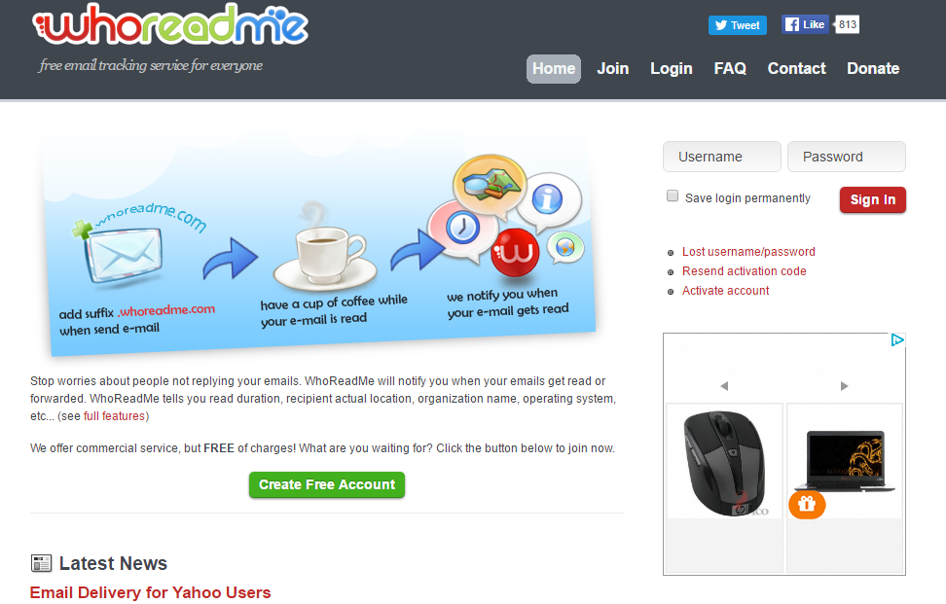
Email
Email tracking
http://www.politemail.com
http://whoreadme.com

Slide 35
Phân tích tính cạnh tranh
Các báo cáo được tạo ra thông qua phân tích tính cạnh tranh dựa trên nhiều yếu tố như thông tin sản phẩm, dữ liệu dự án, tính trạng tài chính, ...
- EDGAR (the Electronic Data-Gathering, Analysis, and Retrieval system) (www.sec.gov/edgar.shtml)
- LexisNexis (www.lexisnexis.com/en-us/home.page)
- BusinessWire (www.businesswire.com/portal/site/home)
- CNBC (www.cnbc.com)

Slide 36
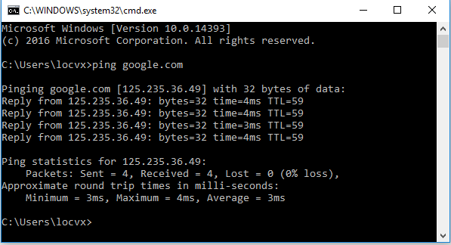
Thu thập thông tin mạng
Whois
Ping
Nslookup
Tracert

Slide 37

Kỹ nghệ xã hội
Eavesdropping

Slide 38

Kỹ nghệ xã hội
Phishing

Slide 39

Kỹ nghệ xã hội
Shoulder Surfing

Slide 40
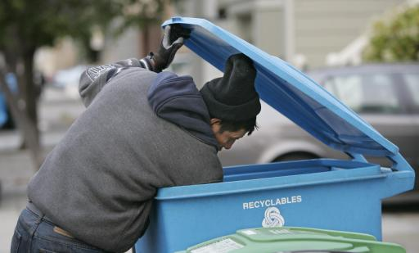
Kỹ nghệ xã hội
Dumpster Diving

Slide 41
Tổng kết
Các giai đoạn Ethical Hacking
Tổng quan về Footprinting
Công cụ tìm kiếm
Trang việc làm
Google Hacking
Email
Thuật ngữ trong Footprinting
Vị trí địa lý
Phân tích tính cạnh tranh
Mạng xã hội
Thu thập thông tin mạng
Các mối đe dọa từ Footprinting
Dịch vụ tài chính
Kỹ nghệ xã hội
Tiến trình Footprinting

Slide 42


Slide 43

Tham khảo
CEH v9 Certified Ethical Hacker Version 9 – Sean-Philip Oriyano

